Slide 1
PR410
3D Engine

Slide 2
Wie baut man eine Engine auf?

Slide 3
Plattformunabhängig
Viele Module und Systeme
Erweiterbarkeit
Übersichtlichkeit
Engine

Slide 4
Aus was besteht eine Engine?

Slide 5
Engine Bestandteile
Foundation
Input
Graphics
Physics
Sound
Container
Math
Scheduler
Plattform-Abstraktion
Mouse
Keyboard
Gamepad
Sensors
Shader
Resources
Converter
Generic-Data
Binary-Format
Archive-Format
Render Passes
Effects
Particle
3D Positioning
Effects
Music
Ridged-Bodies
Ragdoll
Cloth
Destructible
Editor
Packaging
Cooking
Terrain
UI
Font
Tools
Interactions
Experience
Menus

Slide 6
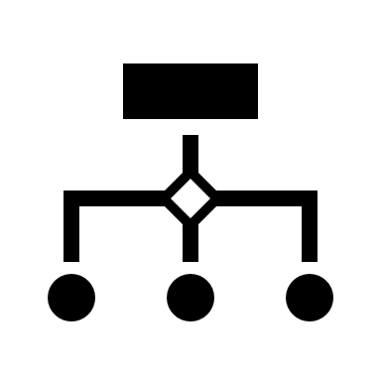
Module/Systeme
Eine Engine besteht aus vielen Modulen und System
Übersichtliche Aufteilung in verschiedene Module
Passendes Build-System wählen
Abhängigkeiten minimieren

Slide 7

Foundation
Grundlegende Plattform Abstraktion
Eigene Basis und Spezial Container
Mathe Bibliothek
Multi-Threading und Task Scheduler

Slide 8

Resources
Eigene Konverter für Binär-Format
Einheitliches Format für alle Arten von Ressourcen
Generic-Data-System für unterschiedlichste Spiele

Slide 9

Tools
Nicht alle Tools haben eine GUI
Grafischer Editor kennt jeder
Cooking oder Ressourcen-Konvertierung
Code-Generatoren
Projekt/Solution-Generator
Packaging oder Mastering

